Slide 1














KOPERASI KAKITANGAN KADA (KKK) ONLINE SYSTEM
HTTPS://KKKSYSTEM.XYZ/

Slide 2
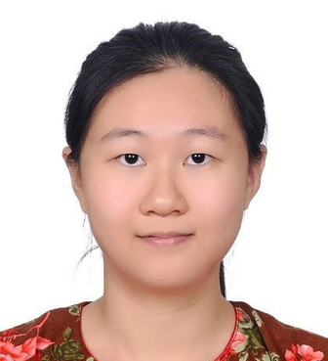
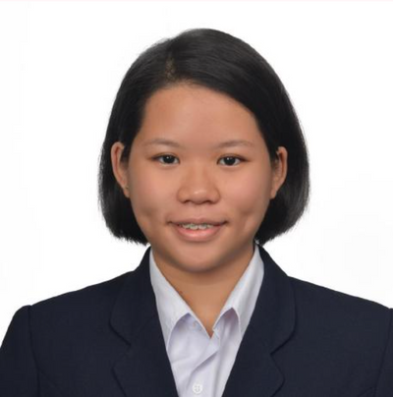
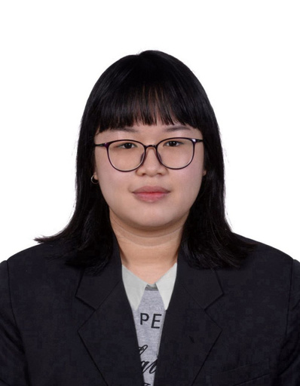
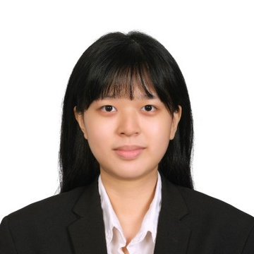
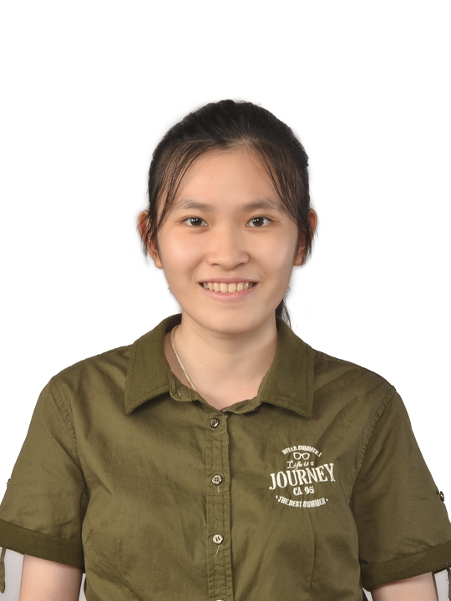
MEET OUR TEAM
Chua Jia Lin
A23CS0069
Lam Yoke Yu
A23CS0233
Goe Jie Ying
A23CS0224
Tan Yi Ya
A23CS0187
Teh Ru Qian
A23CS0191
TECH HI-FIVE

Slide 3


PENGENALAN KEPADA SISTEM

Slide 4


PENGGUNA DALAM SISTEM
KAKITANGAN
PENGURUS
AHLI

Slide 5
FUNGSI KAKITANGAN
memohon keahlian

Slide 6
FUNGSI AHLI
memohon kehentian ahli
log masuk
kemaskini butiran peribadi
lihat status kewangan
memohan pinjaman
lihat status pinjaman
menghantar maklum balas

Slide 7
FUNGSI PENGURUS
meluluskan keanggotaan
menguruskan keanggotaan
meluluskan permohonan pinjaman
menjana laporan
mengurus sistem
mengurus maklum balas

Slide 8
TERIMA KASIH!

